Slide 1
Формирование
положительной мотивации
подростков
к творческой деятельности
на уроках
изобразительного искусства через создание ситуации успеха
Кавалерова Елена Александровна
учитель изобразительного искусства
МБОУ «Хиславичская СШ»

Slide 2
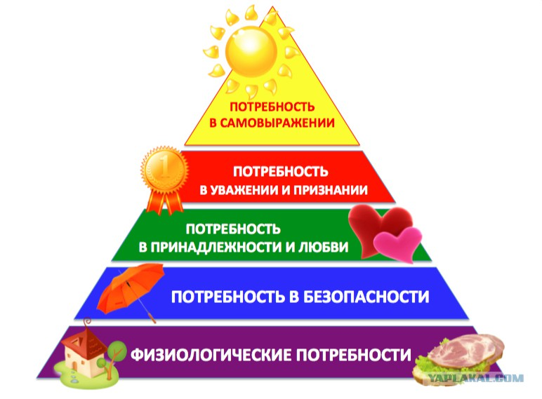
«Живет лишь тот, кто творит»
Ромен Ролан, французский прозаик
Пирамида потребностей
А. Маслоу

Slide 3
Результат деятельности
=
20%-30% способности
+
80%-70% мотивация
Причины снижения
мотивации подростков:
физиология
колебание самооценки
стремление к самостоятельности
переориентация интересов
повышение учебной нагрузки
увеличение числа учителей
страх перед школой
личное отношение к предмету

Slide 4
Особенности учебного предмета изобразительное искусство
Потребность в творческой деятельности
Личность педагога
Отсутствие экзаменов
Интерес
Позиция
«я не умею рисовать»
Отсутствие перспектив

Slide 5
Особенности учебного предмета изобразительное искусство
в

Slide 6
Цель педагогической деятельности:
формирование положительной мотивации подростков к творческой деятельности
формировать благоприятной среды и атмосферы творчества
моделировать состояние эмоционального переживания
выстроить систему приемов
создать и использовать систему дидактических разработок
способствовать реализации индивидуальных возможностей

Slide 7
Положительная мотивация к творческой деятельности
Ситуация успеха
Личностно-ориентированные цели
Основы изобразительной грамоты
Выбор задания и средств выполнения
Привлекательность содержания
Престиж творчества
Благоприятная среда
Оценивание и коррекция
Атмосфера творчества
Опора на эмоции
Адекватные задачи
Формы учебного занятия
Самовыражение

Slide 8
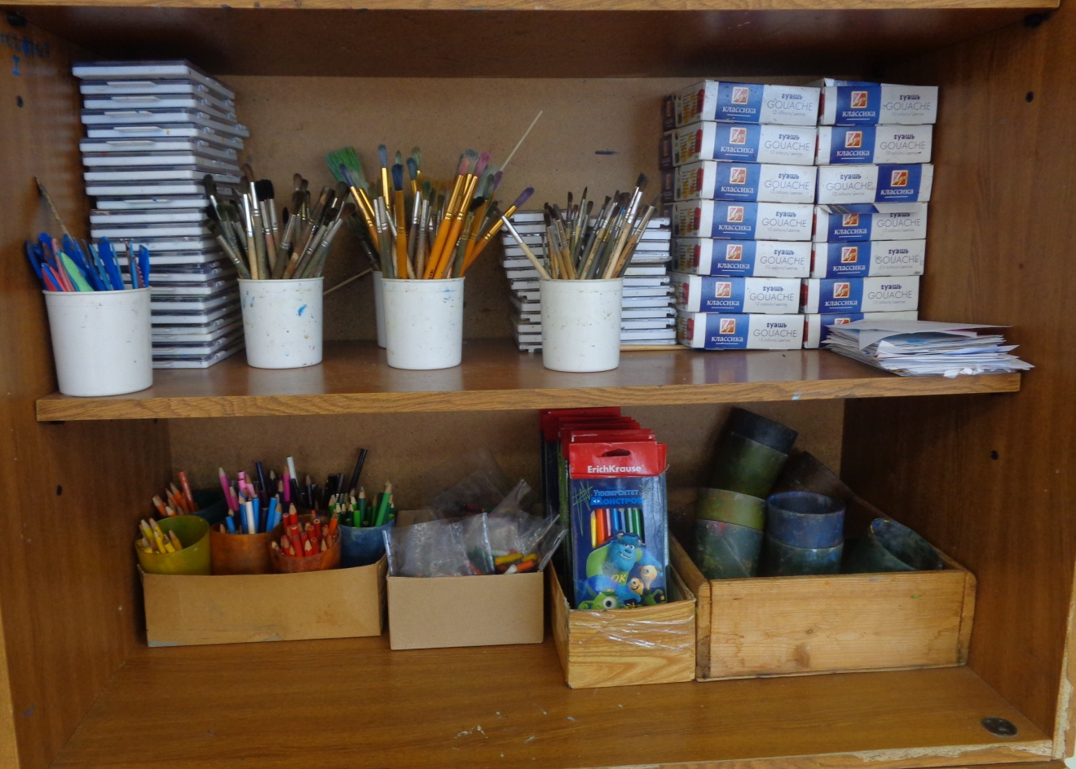
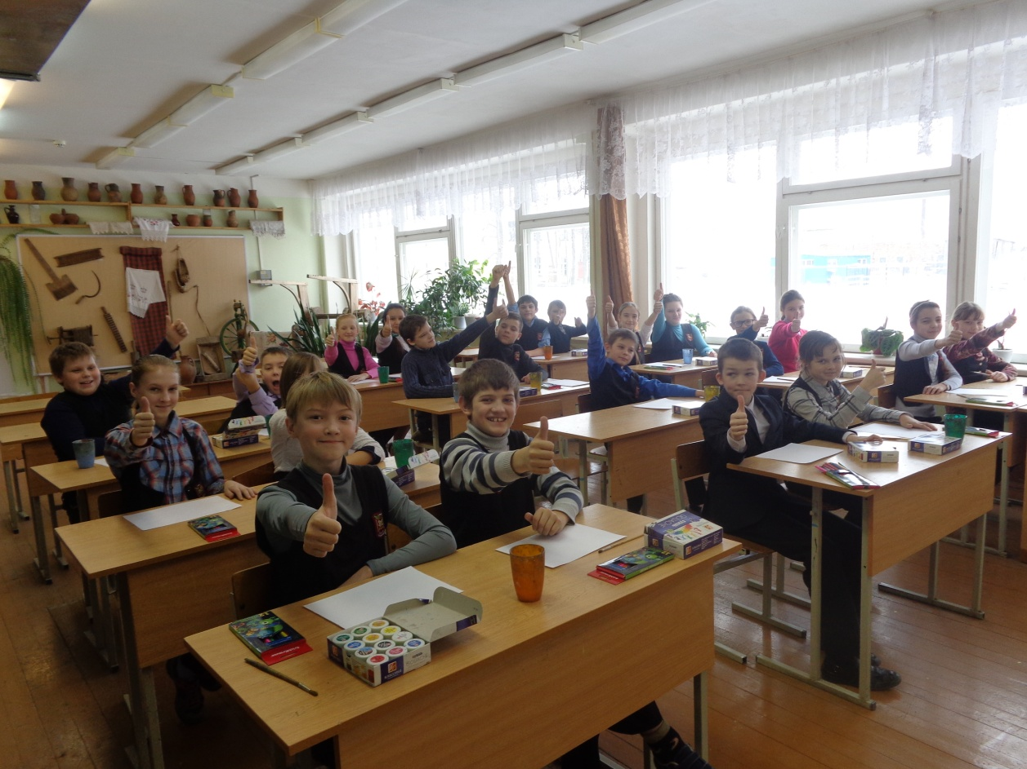
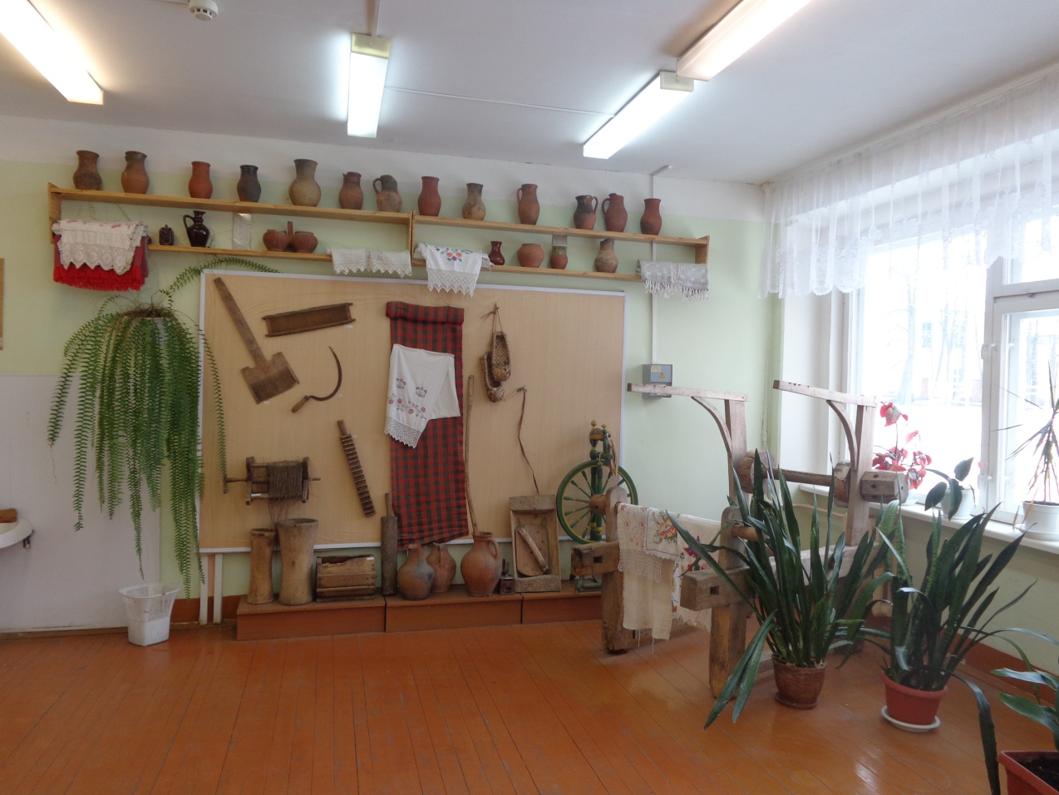
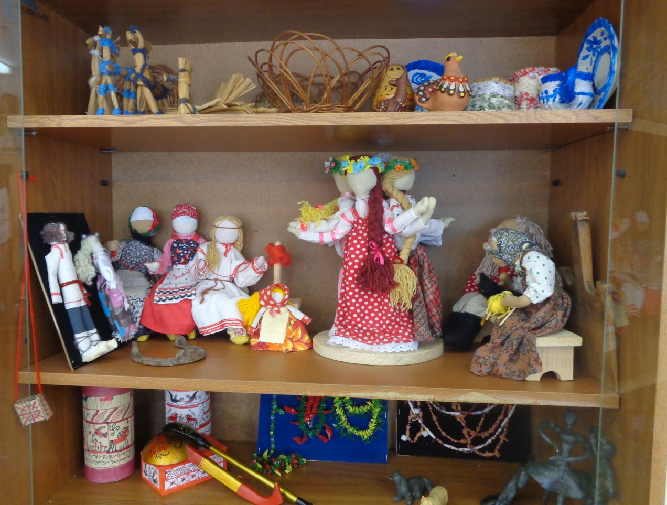
Мой кабинет
соответствует требованиям СанПин
создает атмосферы творчества
повышает эффективность урока

Slide 9
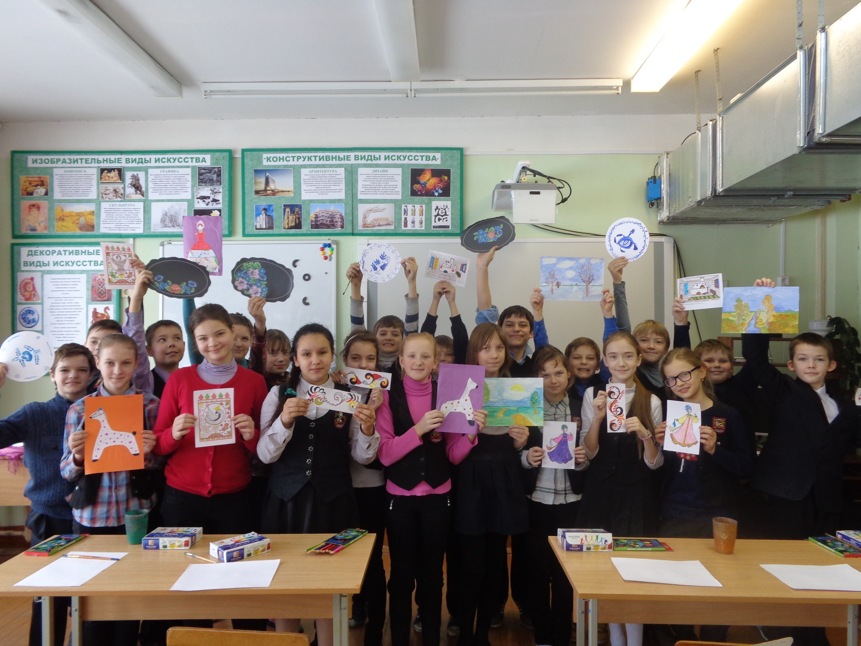
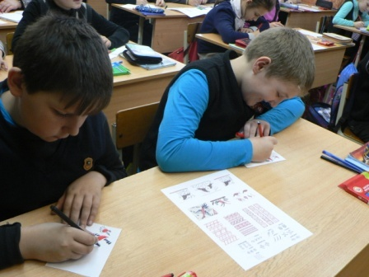
Хорошее настроение – залог успеха

Slide 10
«Скажи мне – и я забуду,
Покажи мне – и я запомню,
Дай мне действовать самому-
и я научусь»
Конфуций
… заставь меня чувствовать -
и я изменюсь!

Slide 11
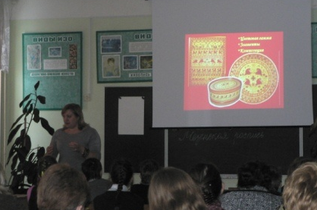
Урок с использованием мультимедийного оборудования

Slide 12
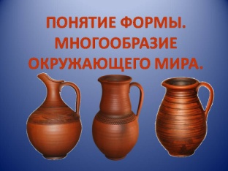
Цифровые ресурсы
дидактические материалы
фонотека
видеотека
художественный конструктор
презентации
опорные рисунки
«подсказки»

Slide 13
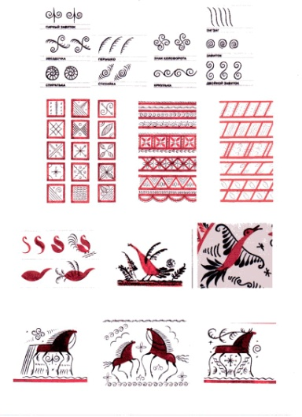
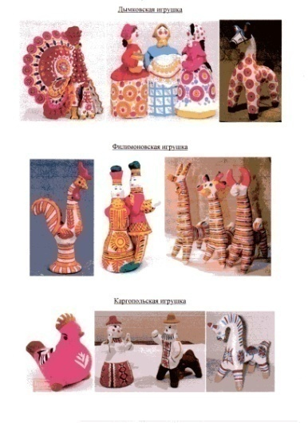
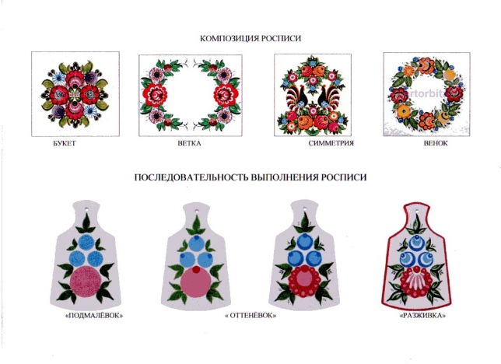
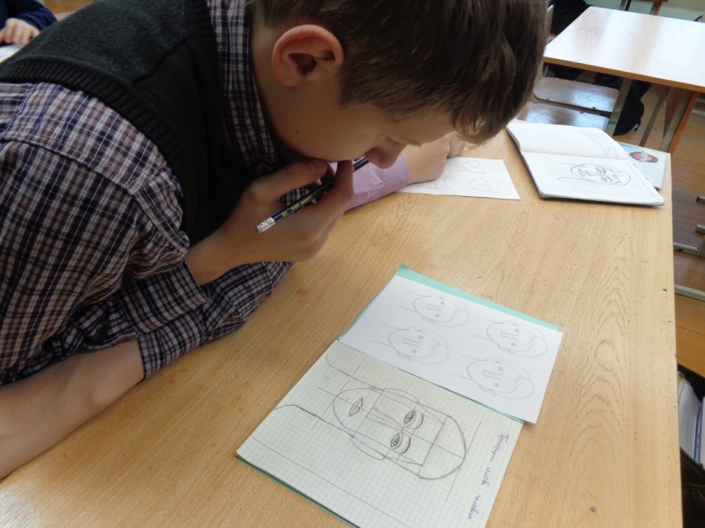
«Подсказки»
В тетрадях выполняются рисунки-подсказки по основам изобразительной грамоты (6-7 класс)

Slide 14
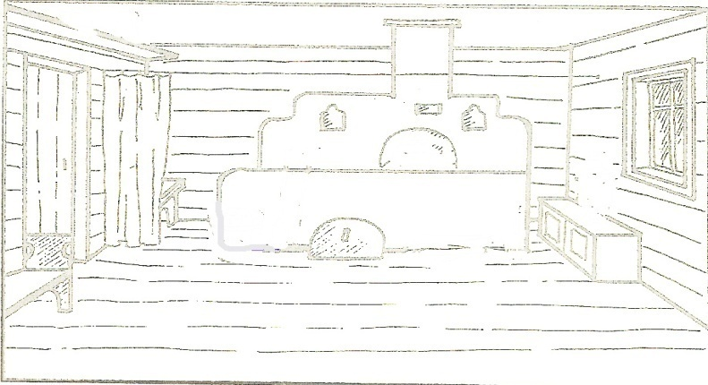
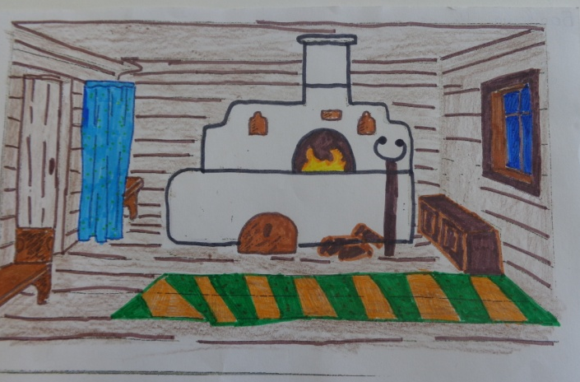
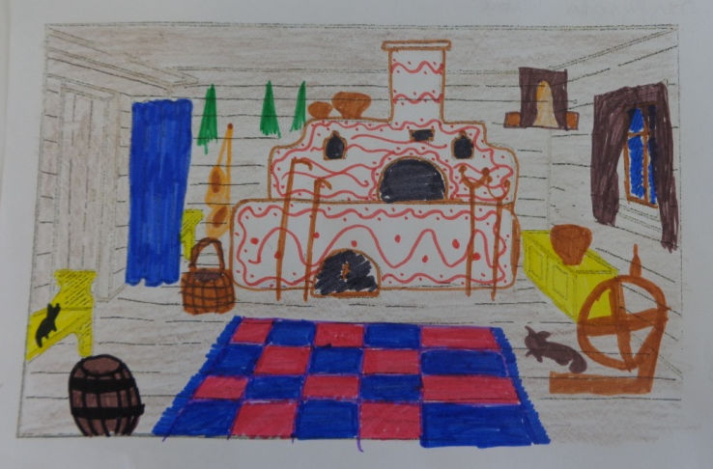
Опорные рисунки
Хохлома. Внутренний мир русской избы.
5 класс

Slide 15
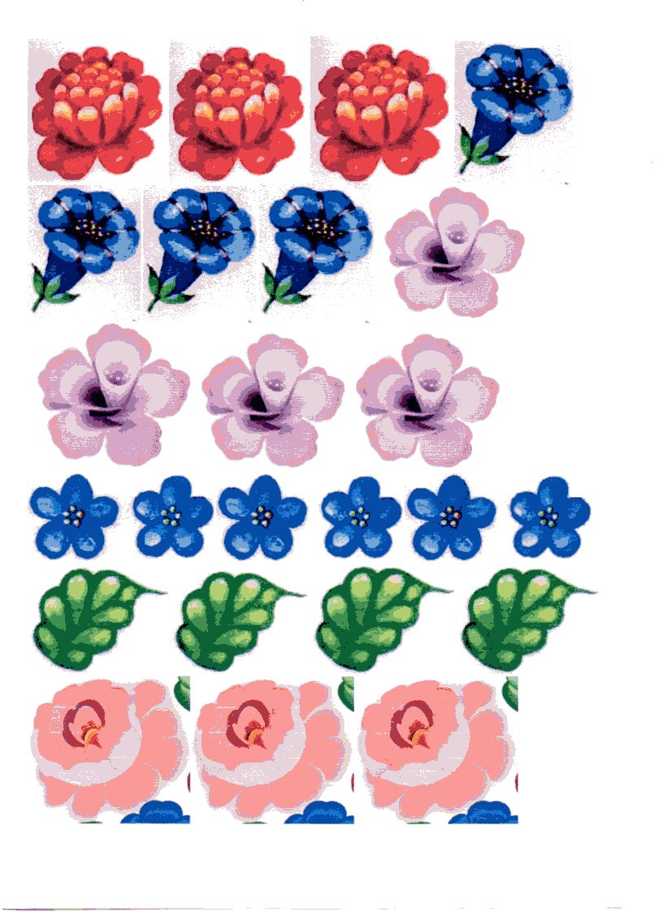
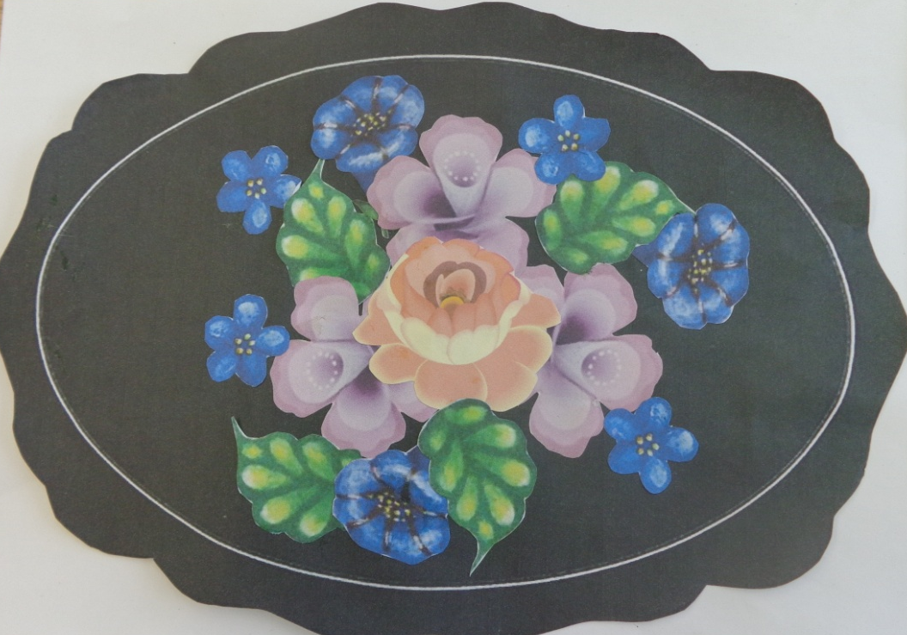
Художественный конструктор
Жостовская роспись.
5 класс
Групповая работа

Slide 16
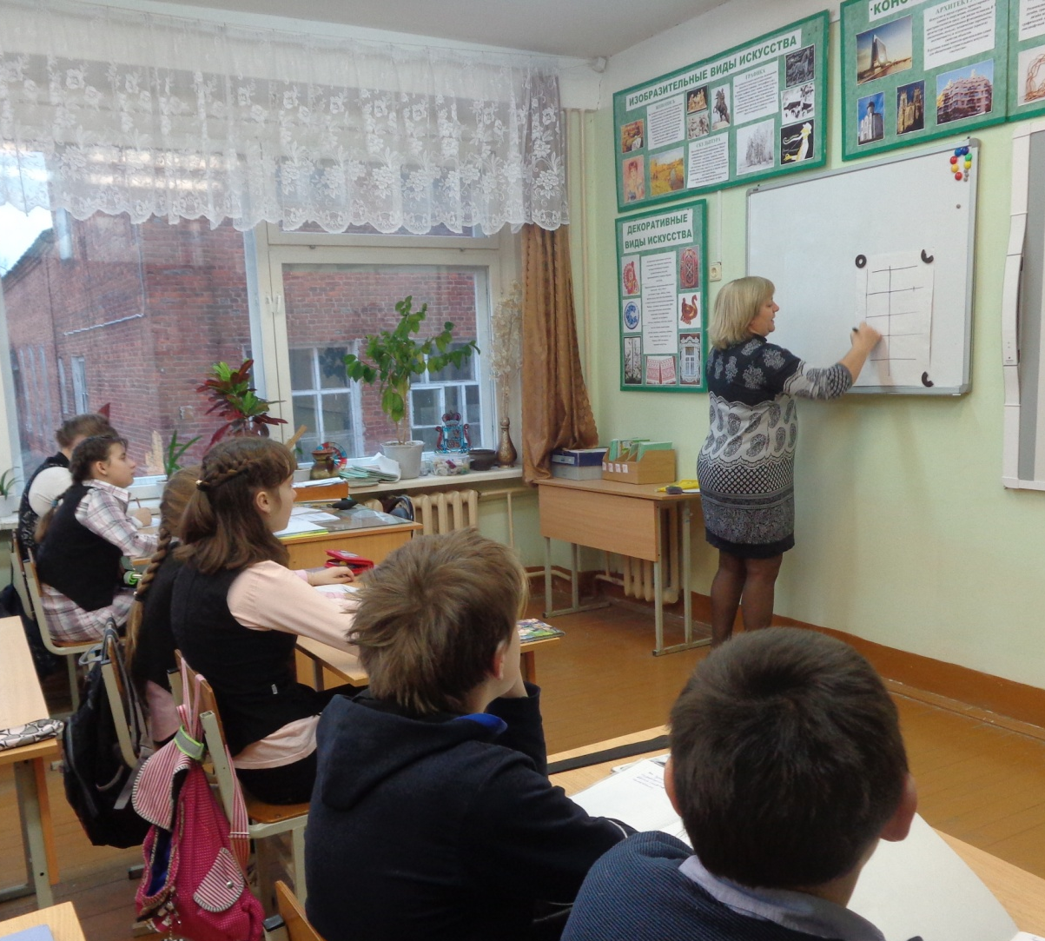
Педагогический рисунок
удивление
восторг
осознание возможности
желание научиться

Slide 17
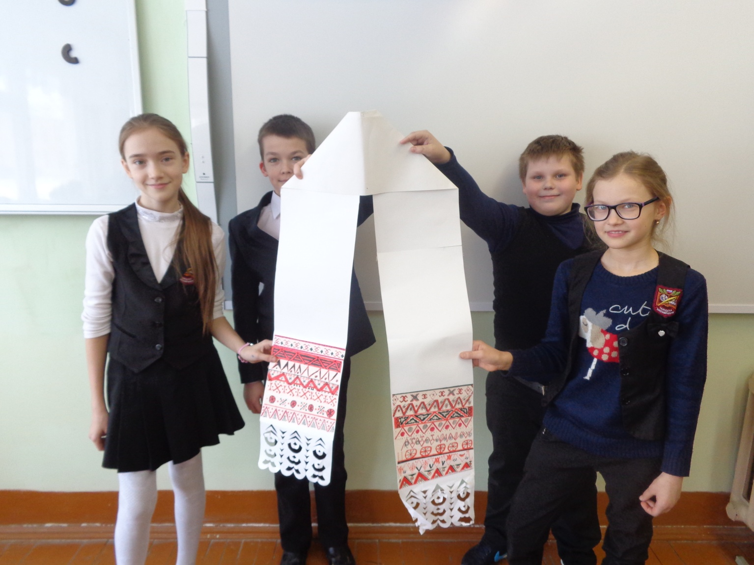
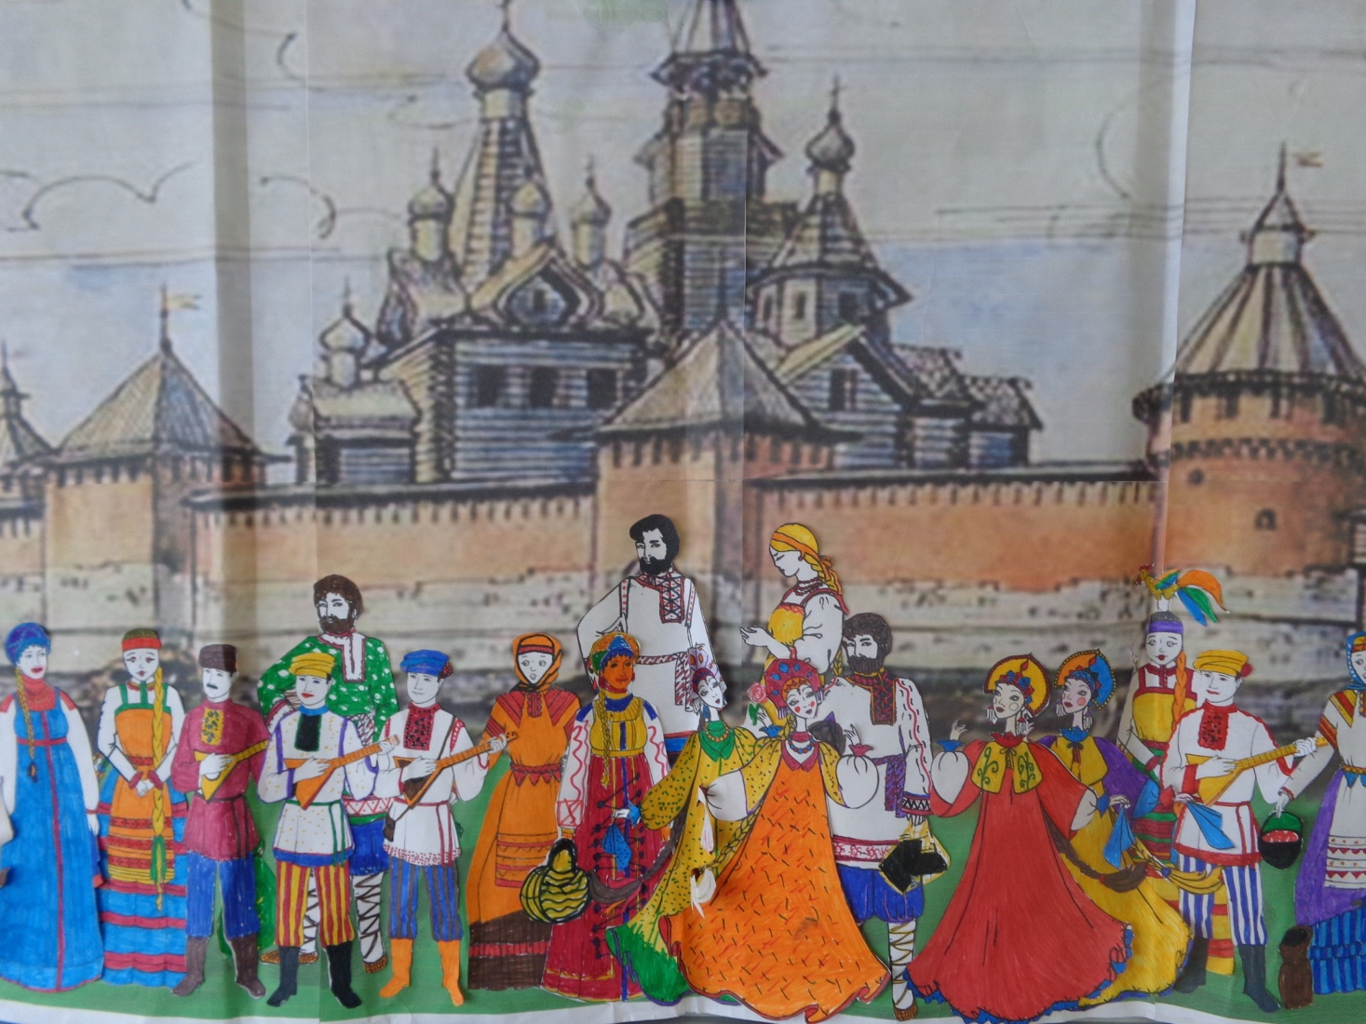
Метод проектов
Результаты проектов. 5 класс

Slide 18
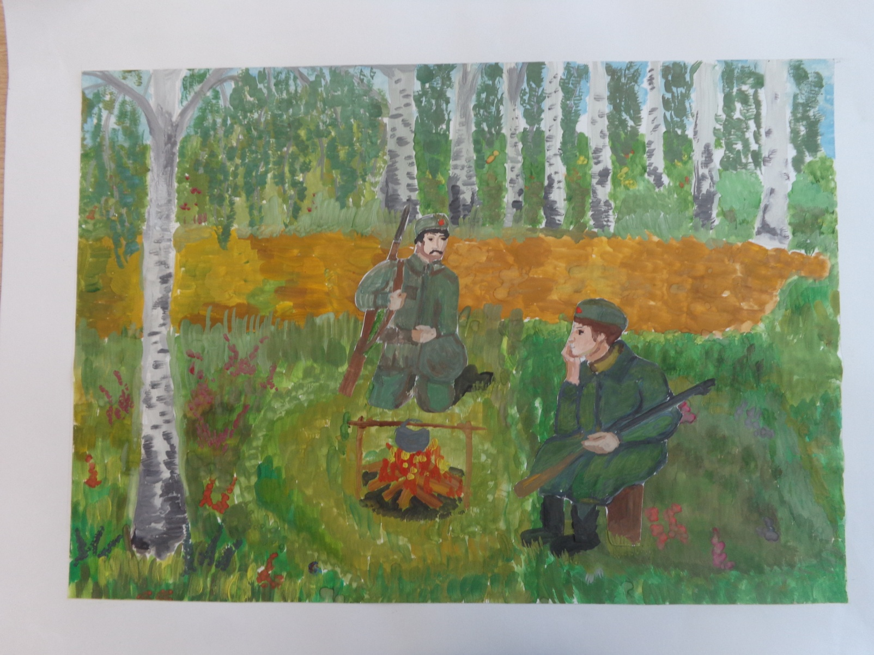
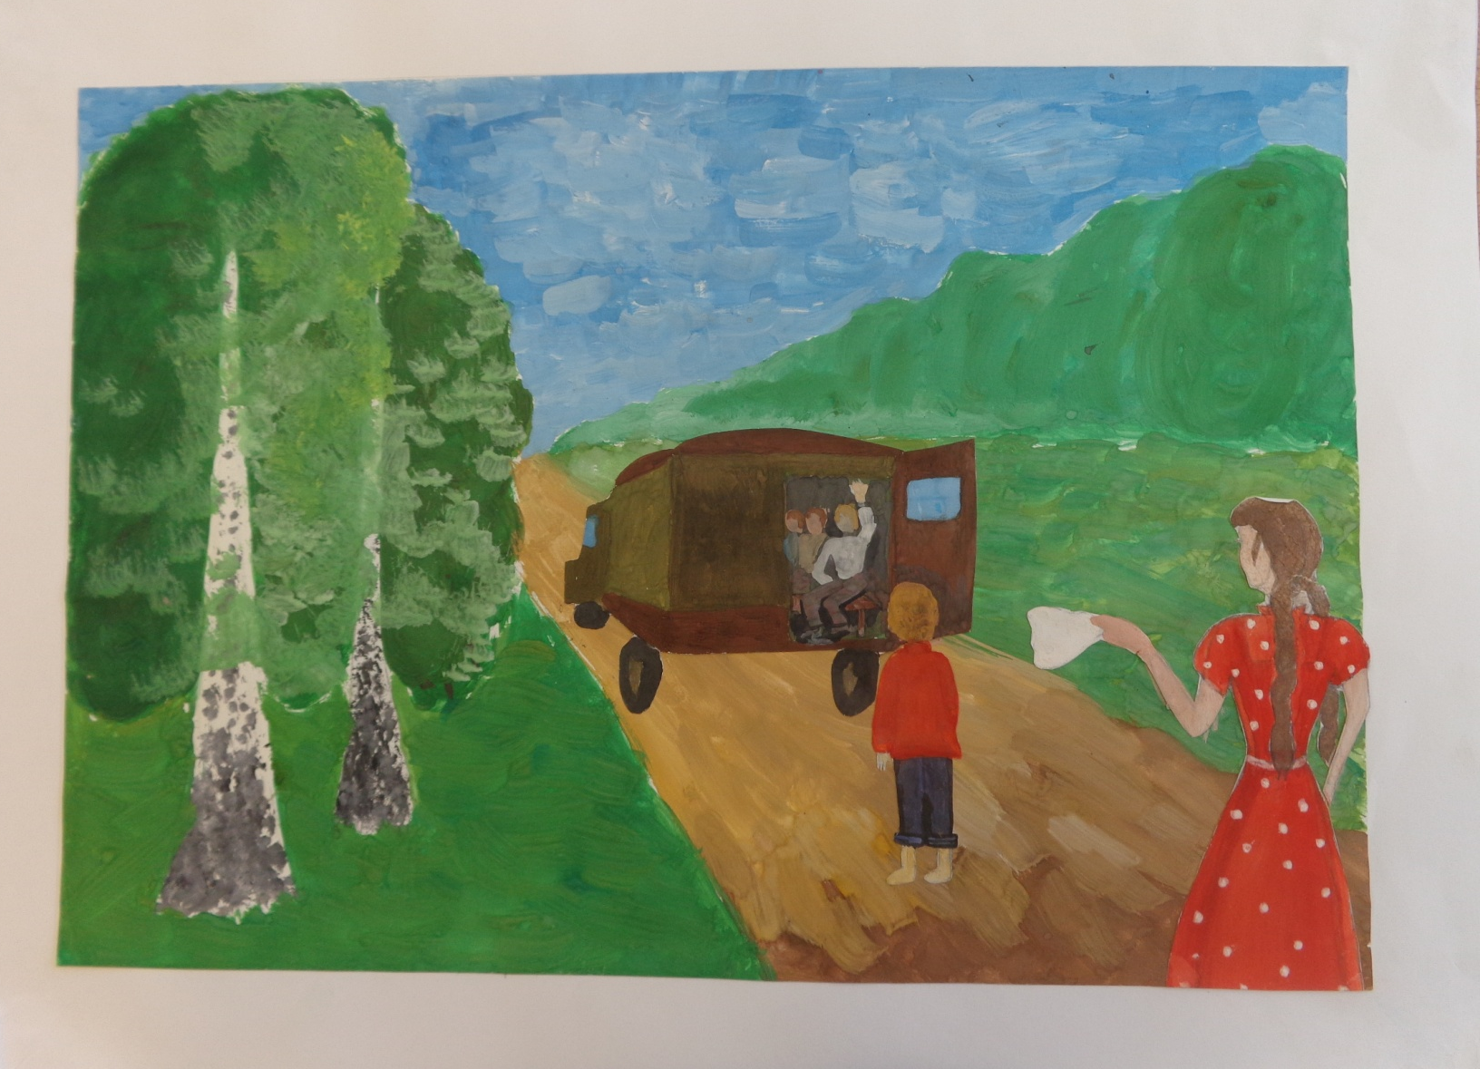
Результаты проектов 7 класс

Slide 19
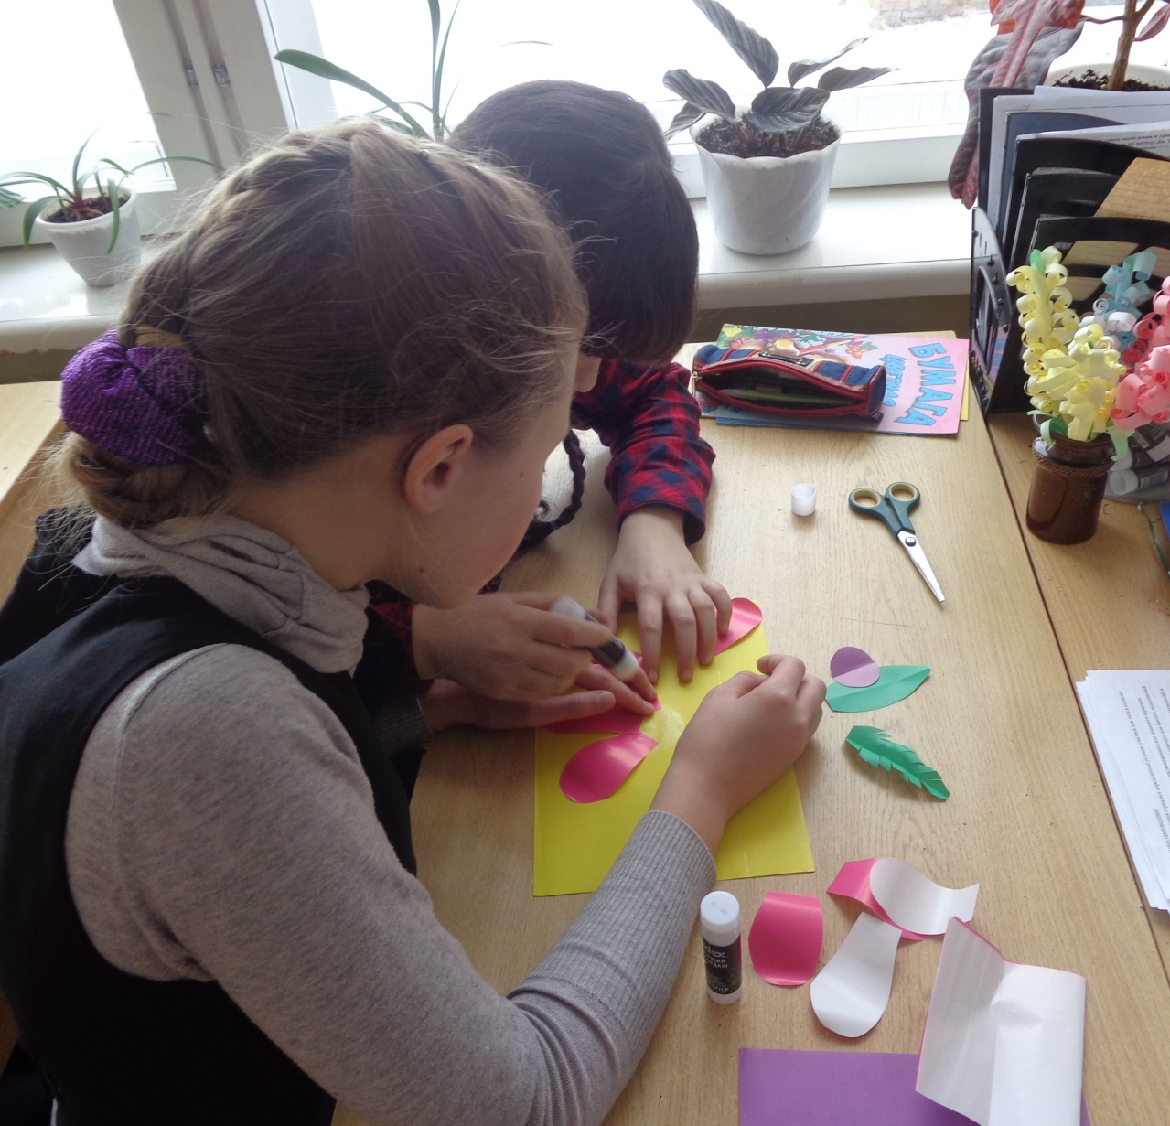
Формы организации деятельности
индивидуально
в паре
в группе
коллективно

Slide 20
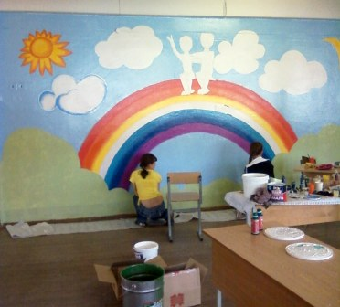
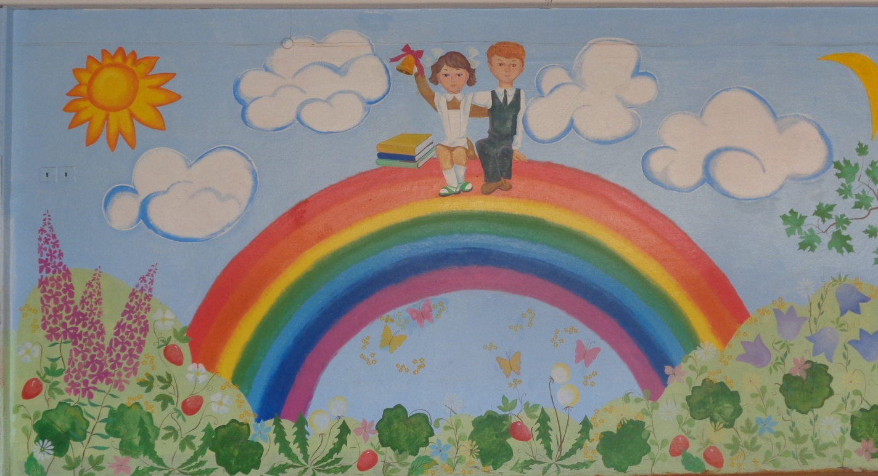
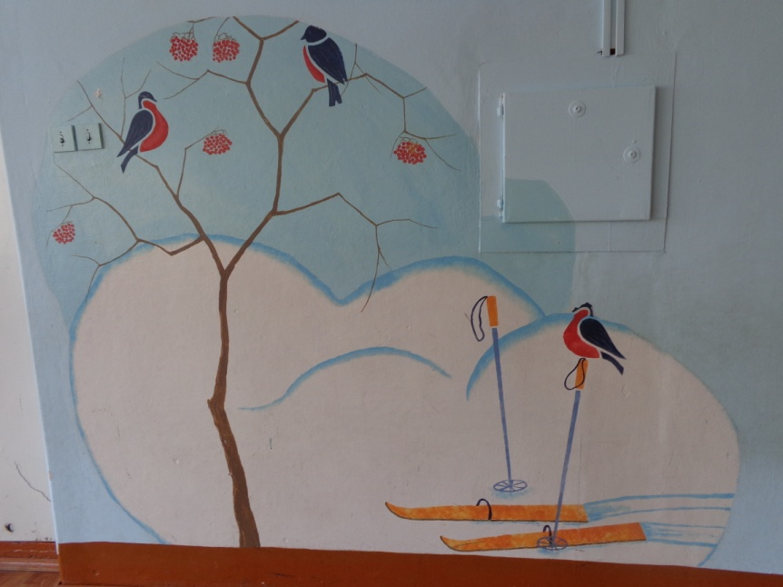
ОДО «Дизайн»
Роспись в коридоре школы…

Slide 21
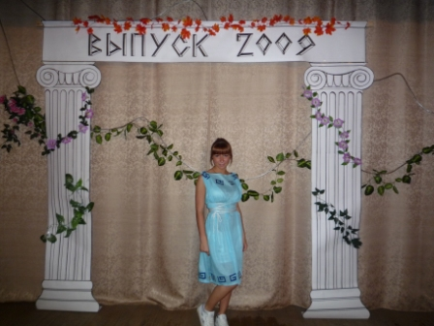
… декорации и театральные костюмы…

Slide 22
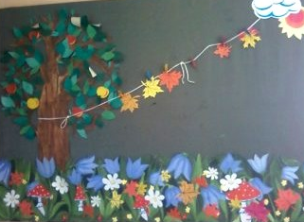
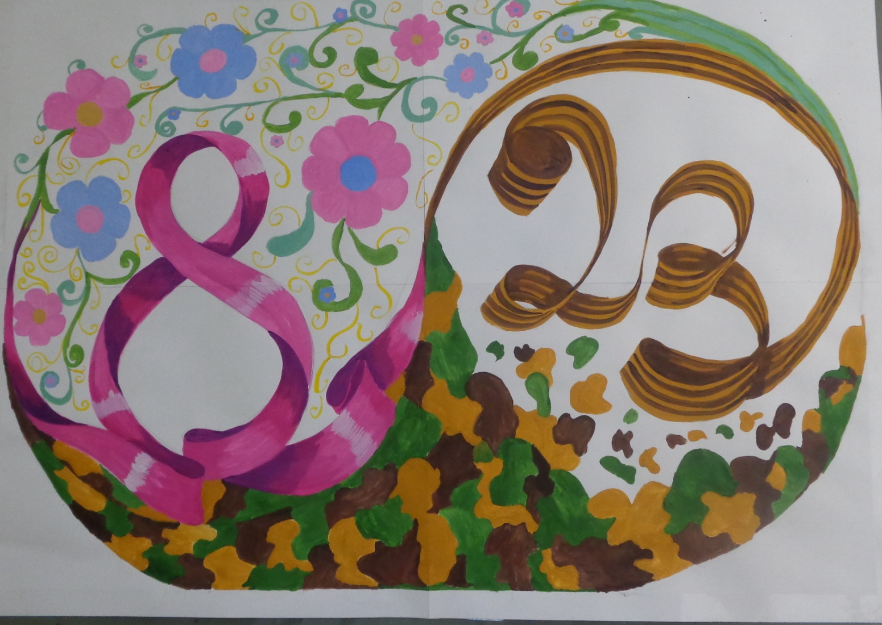
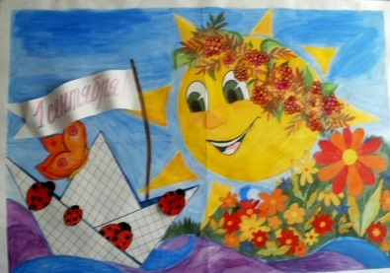
ОДО «Дизайн»
…панно-календарь

Slide 23
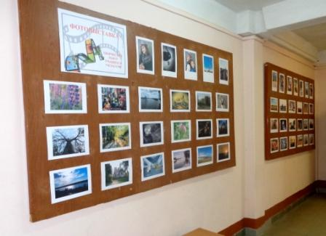
Выставки творческих работ учащихся

Slide 24
Уровень учебной мотивации учащихся 7 классов к предмету изобразительное искусство
Сентябрь 2013 г.
Февраль 2016 г.
низкий уровень
средний уровень
высокий уровень

Slide 25
Индекс эмоциональной положительности отношения к предмету изобразительное искусство
Выбор эмоций учащимися 7 класса
Интерес – 92%
Спокойствие – 61%
Уверенность – 42%
Радость – 34%
Удивление – 23%
Счастье – 15%
Неуверенность – 11%
Беспокойство – 3%
Скука – 3%
Грусть – 3%
Злость -0%
Страх -0%
высокий
0,75 -1
средний
0,45 – 0,75
низкий
0 - 0,45
0,92
0,65
сентябрь 2013 г.
февраль 2016 г.

Slide 26
Уровень креативности учащихся 7 классов
Февраль 2016 г.
низкий уровень
средний уровень
высокий уровень

Slide 27
Уровень образного мышления учащихся 7 классов
Сентябрь 2013 г.
Февраль 2016 г.
34%
66%
низкий уровень
средний уровень
высокий уровень

Slide 28
Результативность урочной и внеурочной деятельности
Период Деятельность | 2012/13 учебный год | 2013/14 учебный год | 2014/15 учебный год
Качество знаний по изобразительному искусству | 100% | 100% | 100%
Активность участия в школьных конкурсах и выставках | 67% | 63% | 70%
Работа в творческих объединениях ДО (рук. Кавалерова Е.А.) | 35 человек | 31 человек | 50 человек

Slide 29
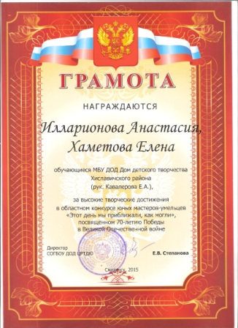
Участие в творческих конкурсах муниципального, регионального и всероссийского уровня
Период | участники | призеры
2012/13 учеб. год | 33 | 15
2013/14 учеб. год | 44 | 23
2014/15 учеб. год | 48 | 12

Slide 30
